Slide 1

数据结构（C语言版）（第2版）
第2章
线性表

Slide 2
第2章 线性表
线性结构的定义：
若结构是非空有限集，则有且仅有一个开始结点和一个终端结点，并且所有结点都最多只有一个直接前趋和一个直接后继。
可表示为：（a₁ , a₂ , ……, a_{n}）
线性结构的特点：
① 只有一个首结点和尾结点；
② 除首尾结点外，其他结点只有一个直接前驱和一个直接后继。
简言之，线性结构反映结点间的逻辑关系是 一对一 的
线性结构包括线性表、堆栈、队列、字符串、数组等等，其中，最典型、最常用的是线性表

Slide 3

目标
target
01
了解线性结构的特点
掌握顺序表的定义、查找、插入和删除
掌握链表的定义、创建、查找、插入和删除
能够从时间和空间复杂度的角度比较两种存储结构的不同特点及其适用场合
OPTION
02
OPTION
03
OPTION
04
OPTION

Slide 4
目录导航
Contents
2.1
2.2
2.3
2.4
2.5
2.6
2.7
线性表的定义和特点
案例引入
线性表的类型定义
线性表的顺序表示和实现
线性表的链式表示和实现
顺序表和链表的比较
线性表的应用

Slide 5
线性表的定义和特点
线性表的定义：用数据元素的有限序列表示
（a₁, a₂, … a_{i-1，}a_{i}, a_{i＋1} ，…, a_{n}）
数据元素
线性起点
a_{i}的直接前趋
a_{i}的直接后继
线性终点
下标，是元素的序号，表示元素在表中的位置
n=0时称为
空表
n为元素总个数，即表长

Slide 6
例1 分析26 个英文字母组成的英文表
（ A, B, C, D, …… , Z）
数据元素都是字母; 元素间关系是线性
例2 分析学生情况登记表
学号 | 姓名 | 性别 | 年龄 | 班级
041810205 | 于春梅 | 女 | 18 | 04级计算机1班
041810260 | 何仕鹏 | 男 | 20 | 04级计算机2班
041810284 | 王 爽 | 女 | 19 | 04级计算机3班
041810360 | 王亚武 | 男 | 18 | 04级计算机4班
： | ： | ： | ： | ：
数据元素都是记录; 元素间关系是线性
同一线性表中的元素必定具有相同特性

Slide 7
目录导航
Contents
2.1
2.2
2.3
2.4
2.5
2.6
2.7
线性表的定义和特点
案例引入
线性表的类型定义
线性表的顺序表示和实现
线性表的链式表示和实现
顺序表和链表的比较
线性表的应用

Slide 8
2.2 案例引入
案例2.1 ：一元多项式的运算
案例2.2：稀疏多项式的运算

Slide 9
案例2.1 ：一元多项式的运算
P_{n}(x) = p₀ + p₁x + p₂x² + … + p_{n}x^{n}
线性表P = (p₀,p₁,p₂,…,p_{n})
P(x) = 10 + 5x - 4x² + 3x³ + 2x⁴
数组表示
（每一项的指数i隐含在其系数p_{i}的序号中）
指数（下标i） | 0 | 1 | 2 | 3 | 4
系数p[i] | 10 | 5 | -4 | 3 | 2

Slide 10

案例2.1 ：一元多项式的运算
R_{n}(x) = P_{n}(x) + Q_{m}(x)
线性表R = (p₀ + q₀,p₁ + q₁,p₂ + q₂,…,p_{m} + q_{m},p_{m+1},…,p_{n})
稀疏多项式S(x) = 1 + 3x¹⁰⁰⁰⁰ + 2x²⁰⁰⁰⁰

Slide 11

案例2.2 ：稀疏多项式的运算
多项式非零项的数组表示
（a）A(x) = 7 + 3x + 9x⁸ + 5x¹⁷ （b）(x) = 8x + 22x⁷ − 9x⁸
下标i | 0 | 1 | 2 | 3 |  | 下标i | 0 | 1 | 2
系数a[i] | 7 | 3 | 9 | 5 |  | 系数b[i] | 8 | 22 | -9
指数 | 0 | 1 | 8 | 17 |  | 指数 | 1 | 7 | 8
线性表P =((p₁, e₁), (p₂, e₂),…,(p_{m}, e_{m}))

Slide 12
案例2.2 ：稀疏多项式的运算
一个多项式已遍历完毕时，将另一个剩余项依次复制到c中即可
创建一个新数组c
分别从头遍历比较a和b的每一项
  指数相同，对应系数相加，若其和不为零，则在c中增加一个新项。
  指数不相同，则将指数较小的项复制到c中。

Slide 13

案例2.2 ：稀疏多项式的运算
顺序存储结构存在问题
  存储空间分配不灵活
  运算的空间复杂度高
链式存储结构
A₁₇(x)=7+3x+9x⁸+5x¹⁷
B₈(x)=8x+22x⁷-9x⁸
pa
A
-1
7
0
3
1
9
8
5
17
B
-1
8
1
22
7
-9
8
pb

Slide 14
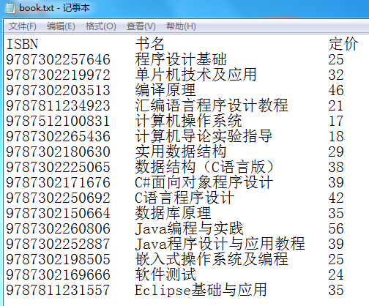
案例2.3 ：图书信息管理系统
（1）查找
（2）插入
（3）删除
（4）修改
（5）排序
（6）计数

Slide 15
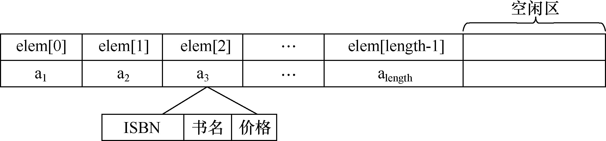

案例2.3 ：图书信息管理系统
图书顺序表
图书链表

Slide 16
总结
01
线性表中数据元素的类型可以为简单类型，也可以为复杂类型。
许多实际应用问题所涉的基本操作有很大相似性，不应为每个具体应用单独编写一个程序。
从具体应用中抽象出共性的逻辑结构和基本操作（抽象数据类型），然后实现其存储结构和基本操作。
02
03

Slide 17
目录导航
Contents
2.1
2.2
2.3
2.4
2.5
2.6
2.7
线性表的定义和特点
案例引入
线性表的类型定义
线性表的顺序表示和实现
线性表的链式表示和实现
顺序表和链表的比较
线性表的应用

Slide 18
线性表的类型定义
  线性表的重要基本操作
初始化
1
删除
5
基本操作
2
4
插入
3
取值
查找

Slide 19
马克思主义唯物论
从实际出发
实事求事
科学方法论
以客观存在的事物为出发点，深入了解和把握事物的本质和规律。
将理论与实践相结合。
归纳与演绎，分析与综合。

Slide 20
目录导航
Contents
2.1
2.2
2.3
2.4
2.5
2.6
2.7
线性表的定义和特点
案例引入
线性表的类型定义
线性表的顺序表示和实现
线性表的链式表示和实现
顺序表和链表的比较
线性表的应用

Slide 21
线性表的顺序表示和实现
线性表的顺序表示又称为顺序存储结构或顺序映像。
顺序存储定义
顺序存储方法
01
02
把逻辑上相邻的数据元素存储在物理上相邻的存储单元中的存储结构。
用一组地址连续的存储单元依次存储线性表的元素，可通过数组V[n]来实现。
逻辑相邻，物理相邻

Slide 22
线性表的顺序表示和实现
顺序存储
存储地址
存储内容
元素1
L₀
元素2
L0+m
……..
元素i
L0+(i-1)*m
……..
元素n
L0+（n-1)*m
Loc(元素i)=L₀+（i-1)*m

Slide 23
顺序表的类型定义
#define MAXSIZE 100 //最大长度
typedef struct
{
ElemType *elem; //指向数据元素的基地址
int length; //线性表的当前长度
}SqList；

Slide 24
图书表的顺序存储结构类型定义
#define MAXSIZE 10000 //图书表可能达到的最大长度
typedef struct //图书信息定义
{
char no[20]; //图书ISBN
char name[50]; //图书名字
float price; //图书价格
}Book;
typedef struct
{
Book *elem; //存储空间的基地址
int length; //图书表中当前图书个数
}SqList; //图书表的顺序存储结构类型为SqList

Slide 25
  线性表的重要基本操作
初始化
1
删除
5
基本操作
2
4
插入
3
取值
查找

Slide 26
初始化线性表L （参数用指针）
Status InitList_Sq(SqList *L) //构造一个空的顺序表L
{
L-> elem=(ElemType *)malloc(MAXSIZE*sizeof(ElemType));
//为顺序表分配空间
if(! L-> elem) exit(OVERFLOW); //存储分配失败
L-> length=0; //空表长度为0
return OK;
}

Slide 27
补充：几个简单基本操作的算法实现
销毁线性表L
清空线性表L
void DestroyList(SqList &L)
{
if (L.elem) free(L.elem);
//释放存储空间
}
void ClearList(SqList &L)
{
L.length=0;
//将线性表的长度置为0
}

Slide 28
补充：几个简单基本操作的算法实现
求线性表L的长度
判断线性表L是否为空
int GetLength(SqList L)
{
return (L.length);
}
int IsEmpty(SqList L)
{
if (L.length==0) return 1;
else return 0;
}

Slide 29
  线性表的重要基本操作
初始化
1
删除
5
基本操作
2
4
插入
3
取值
查找

Slide 30
  取值（根据位置i获取相应位置数据元素的内容）
获取线性表L中的某个数据元素的内容
int GetElem(SqList L,int i,ElemType &e)
{
if (i<1||i>L.length) return ERROR;
//判断i值是否合理，若不合理，返回ERROR
e=L.elem[i-1]; //第i-1的单元存储着第i个数据
return OK;
}
随机存取

Slide 31
  查找（根据指定数据获取数据所在的位置）
顺序查找图示
0 1 2 3 4 5
data
25 34 57 16 48 09
查找 16
i
25 34 57 16 48 09
i
25 34 57 16 48 09
i
25 34 57 16 48 09
i
查找成功

Slide 32
  查找（根据指定数据获取数据所在的位置）
0 1 2 3 4
data
25 34 57 16 48
查找 50
i
25 34 57 16 48
i
25 34 57 16 48
i
25 34 57 16 48
i
25 34 57 16 48
i
查找失败

Slide 33
  查找（根据指定数据获取数据所在的位置）
在线性表L中查找值为e的数据元素
int LocateELem(SqList L,ElemType e)
{
for (i=0;i< L.length;i++)
if (L.elem[i]==e) return i+1;
return 0;
}
查找算法时间效率分析 ？？？

Slide 34
  插入（插在第 i 个结点之前）
1
2
3
4
5
6
7
8
9
25
12
47
89
36
14
25
12
47
89
36
14
25
12
47
89
36
14
25
12
47
89
36
14
25
12
47
99
89
36
14
99插入
  0+1+2+。。。n
  插第 4 个结点之前，移动 6－4+1 次
  插在第 i 个结点之前，移动 n-i+1 次

Slide 35
【算法步骤】
判断插入位置i 是否合法。
01
表长加1，插入成功返回OK。
05
02
判断顺序表的存储空间是否已满。
将要插入的新元素e放入第i个位置。
04
03
将第n至第i 位的元素依次向后移动一个位置，空出第i个位置。

Slide 36
【算法描述】
在线性表L中第i个数据元素之前插入数据元素e
Status ListInsert_Sq(SqList &L,int i ,ElemType e)
{
if(i<1 || i>L.length+1) return ERROR; //i值不合法
if(L.length==MAXSIZE) return ERROR; //当前存储空间已满
for(j=L.length-1;j>=i-1;j--)
L.elem[j+1]=L.elem[j]; //插入位置及之后的元素后移
L.elem[i-1]=e; //将新元素e放入第i个位置
++L.length; //表长增1
return OK;
}

Slide 37
【算法分析】
算法时间主要耗费在移动元素的操作上
若插入在尾结点之后，则根本无需移动（特别快）；
若元素全部后移（特别慢）；
若要考虑在各种位置插入（共n+1种可能）的平均移动次数，该如何计算？ AMN

Slide 38
删除（删除第 i 个结点）
1
2
3
4
5
6
7
8
9
25
12
47
89
36
14
25
12
47
36
14
25
12
47
36
14
25
12
47
36
14
删除
  0+1+2+… n-1
  删除第 4 个结点，移动 6－4 次
  删除第 i 个结点，移动 n-i 次

Slide 39
【算法步骤】
（1）判断删除位置i 是否合法（合法值为1≤i≤n）。
（2）将欲删除的元素保留在e中。
（3）将第i+1至第n 位的元素依次向前移动一个位置。
（4）表长减1，删除成功返回OK。

Slide 40
【算法描述】
将线性表L中第i个数据元素删除
Status ListDelete_Sq(SqList &L,int i)
{
if((i<1)||(i>L.length)) return ERROR; //i值不合法
for (j=i;j<=L.length-1;j++)
L.elem[j-1]=L.elem[j]; //被删除元素之后的元素前移
--L.length; //表长减1
return OK;
}

Slide 41
【算法分析】
算法时间主要耗费在移动元素的操作上
1
若删除尾结点，则根本无需移动（特别快）；
若删除首结点，则表中n-1个元素全部前移（特别慢）；
若要考虑在各种位置删除（共n种可能）的平均移动次数，该如何计算？
2
3

Slide 42
查找、插入、删除算法的平均时间复杂度为：O(n)
显然，顺序表的空间复杂度S(n)=O(1)
（没有占用辅助空间）

Slide 43
排序
采用直接插入排序法
●原理：依次将每个数据元素插入到已排好序的有序表中。
●过程：首先将待排序序列的第1个数据元素看成是一个有序的子序列，然后将第 2 个数据元素、第 3 个数据元素、…… 依次插入到这个有序序列。
例：
i (0) (1) (2) (3) (4) (5) x
[21] 25 49 26 16 18 25
1 [21 25] 49 26 16 18 49
2 [21 25 49] 26 16 18 26
3 [21 25 26 49] 16 18 16
4 [16 21 25 26 49] 18 18
5 [16 18 21 25 26 49]

Slide 44
源代码
void SortList(SqList &L)
{
int i, j;
ElemType x;
for (i=1; i<L.length; i++) {
x=L.elem[i]; //待插入元素暂存
for (j=i-1;j>=0;j--) //向前比较并移动元素，找插入位置
if (x<L.elem[j])
L.elem[j+1]=L.elem[j];
else
break;
L.elem[j+1]=x; //插入
}
}

Slide 45
时间复杂度分析
1、最好情况：当待插入的数据元素本身已有序，插入第 i 个数据元素的比较只进行 1 次，总共比较n-1次，不需要移动数据元素。时间复杂度为O(n)。
2、最坏情况：当待插入的数据元素本身是反序排列，插入第 i 个数据元素时，需要与有序子序列[0 .. i-1]中共 i 个关键字进行比较；同时需移动[0 .. i-1]中 i个数据元素。时间复杂度为O(n²)
3、平均情况：若待排数据元素的排列概率相同（随机的），则插入第 i 个数据元素时，平均比较次数为(i+1)/2，移动次数为 i/2 。即时间复杂度为O(n²)。

Slide 46
顺序表（顺序存储结构）的特点
利用数据元素的存储位置表示线性表中相邻数据元素之间的前后关系，即线性表的逻辑结构与存储结构一致
（1）
在访问线性表时，可以快速地计算出任何一个数据元素的存储地址。因此可以粗略地认为，访问每个元素所花时间相等
（2）
这种存取元素的方法被称为随机存取法

Slide 47
顺序表的优缺点
优点：
  时间：可以随机存取表中任一元素
  空间：存储密度大（结点本身所占存储量 / 结点结构所占存储量）
缺点：
时间：在插入、删除某一元素时，需要移动大量元素
空间：浪费存储空间，属于静态存储形式，数据元素的个数不能自由扩充
为克服这一缺点
链表

Slide 48

单选题
1分
For a sequentially stored linear list of length N, the time complexities for query the i-th element and insertion are O(1) and O(N), respectively.
A
True
B
False
提交

Slide 49
单选题
1分
If a linear list is represented by a 1-dimensional array, the addresses of the elements in the memory must be consecutive.
A
True
B
False
提交

Slide 50
单选题
1分
Among the following operations for a sorted sequencial list (of length n), which one has the average time complexity of O(1)?
A
Find the element with a given key value
B
Insert the element with a given key value
C
Delete the i-th（1≤i≤n）element
D
Visit the i-th（1≤i≤n）element
提交

Slide 51
目录导航
Contents
2.1
2.2
2.3
2.4
2.5
2.6
2.7
线性表的定义和特点
案例引入
线性表的类型定义
线性表的顺序表示和实现
线性表的链式表示和实现
顺序表和链表的比较
线性表的应用

Slide 52
线性表的链式表示和实现
链式存储结构
结点在存储器中的位置是任意的，即逻辑上相邻的数据元素在物理上不一定相邻
线性表的链式表示又称为非顺序映像或链式映像。

Slide 53
线性表的链式表示和实现
如何实现？
通过指针来实现
单链表的存储映像
free
(a) 可利用存储空间
a₀
a₂
a₁
a₃

free
first
(b) 经过一段运行后的单链表结构

Slide 54

例 画出26 个英文字母表的链式存储结构
逻辑结构：（ a, b, … ,y, z）
链式存储结构：
head
a
b
……
z
/\

Slide 55
例 画出26 个英文字母表的链式存储结构
各结点由两个域组成：
数据域：存储元素数值数据
指针域：存储直接后继结点的存储位置
数据
指针

Slide 56
与链式存储有关的术语
1、结点：数据元素的存储映像。由数据域和指针域两部分组成
2、链表： n 个结点由指针链组成一个链表。它是线性表的链式存储映像，称为线性表的链式存储结构

Slide 57
与链式存储有关的术语
3、单链表、双链表、循环链表：
结点只有一个指针域的链表，称为单链表或线性链表
有两个指针域的链表，称为双链表
首尾相接的链表称为循环链表
循环链表示意图：
head
a1
a2
……
an
head

Slide 58
与链式存储有关的术语
4、头指针、头结点和首元结点
head
info
a1
a2
…
an
^
头指针
头结点
首元结点
头指针是指向链表中第一个结点的指针
首元结点是指链表中存储第一个数据元素a₁的结点
头结点是在链表的首元结点之前附设的一个结点；数据域内只放空表标志和表长等信息

Slide 59
与链式存储有关的术语
上例链表的逻辑结构示意图有以下两种形式：
①
H
ZHAO
QIAN
SUN
LI
ZHOU
WU
ZHENG
WANG
/\
H
②
ZHAO
QIAN
SUN
LI
ZHOU
WU
ZHENG
WANG
/\
区别：① 无头结点 ② 有头结点

Slide 60
与链式存储有关的术语
讨论1. 如何表示空表？
有头结点时，当头结点的指针域为空时表示空表
第一个结点
head
a₀
a_{n}
0
head
^
表头结点
非空表 空表

Slide 61
与链式存储有关的术语
讨论2. 在链表中设置头结点有什么好处？
⒈便于首元结点的处理
首元结点的地址保存在头结点的指针域中,所以在链表的第一个位置上的操作和其它位置一致，无须进行特殊处理;
⒉便于空表和非空表的统一处理
无论链表是否为空，头指针都是指向头结点的非空指针，因此空表和非空表的处理也就统一了。

Slide 62
与链式存储有关的术语
讨论3. 头结点的数据域内装的是什么？
头结点的数据域可以为空，也可存放线性表长度等附加信息，但此结点不能计入链表长度值。
H
头结点的数据域

Slide 63
链表（链式存储结构）的特点
01
结点在存储器中的位置是任意的，即逻辑上相邻的数据元素在物理上不一定相邻
OPTION
02
访问时只能通过头指针进入链表，并通过每个结点的指针域向后扫描其余结点，所以寻找第一个结点和最后一个结点所花费的时间不等
OPTION
这种存取元素的方法被称为顺序存取法

Slide 64
链表的优缺点
优点
  时间：插入、删除等操作不必移动数据，只需修改链接指针，修改效率较高
  空间：数据元素的个数可以自由扩充

Slide 65
链表的优缺点
缺点
  时间：存取效率不高，必须采用顺序存取，即存取数据元素时，只能按链表的顺序进行访问（顺藤摸瓜）
  空间：存储密度小

Slide 66
练习
1. 链表的每个结点中都恰好包含一个指针。
2. 顺序表结构适宜于进行顺序存取，而链表适宜于进行随机存取。
3. 顺序存储方式的优点是存储密度大，且插入、删除运算效率高。
4. 线性表若采用链式存储时，结点之间和结点内部的存储空间都是可以不连续的。
5. 线性表的每个结点只能是一个简单类型，而链表的每个结点可以是一个复杂类型
×

Slide 67
单链表的定义和实现
非空表
空表
单链表是由表头唯一确定，因此单链表可以用头指针的
名字来命名
若头指针名是L，则把链表称为表L

Slide 68
单链表的存储结构定义
typedef struct LinkNode
{
ElemType data; //数据域
struct LinkNode *next; //指针域
}LNode,*LinkList;
// *LinkList为LNode类型的指针
LNode *p
LinkList p

Slide 69
单链表的存储结构定义
注意区分指针变量和结点变量两个不同的概念
指针变量p：表示结点地址
结点变量*p：表示一个结点
LNode *p
若p->data=a_{i,} 则p->next->data=a_{i+1}

Slide 70
单链表基本操作的实现
初始化
01
删除
取值
05
基本操作的实现
02
04
03
插入
查找

Slide 71
初始化(构造一个空表 )
【算法步骤】
（1）生成新结点作头结点，用头指针L指向头结点。
（2）头结点的指针域置空。
【算法描述】
Status InitList_L(LinkList &L){
L=(LinkList ) malloc(sizeof(Lnode));
L->next=NULL;
return OK;
}

Slide 72
补充：几个简单基本操作的算法实现
销毁
Status DestroyList_L(LinkList &L)
{
LinkList p;
while(L)
{
p=L;
L=L->next;
free(p);
}
return OK;
}

Slide 73
补充：几个简单基本操作的算法实现
清空
Status ClearList(LinkList & L){
// 将L重置为空表
LinkList p,q;
p=L->next; //p指向首元结点
while(p) //没到表尾
{ q=p->next; free(p); p=q; }
L->next=NULL; //头结点指针域为空
return OK;
}

Slide 74
补充：几个简单基本操作的算法实现
求表长
“数”结点：
指针p依次指向各个结点
从第一个元素开始“数”
一直“数”到最后一个结点
L
a1
a2
…...
an
^
n
0
1
i
2
p
p
p
p
==NULL
p=L->next;
i=0;
while(p){i++;p=p->next;}

Slide 75
补充：几个简单基本操作的算法实现
求表长
int ListLength_L(LinkList L){
//返回L中数据元素个数
LinkList p;
p=L->next; //p指向第一个结点
i=0;
while(p){//遍历单链表,统计结点数
i++;
p=p->next; }
return i;
}
“数”结点：
指针p依次指向各个结点
从第一个元素开始“数”
一直“数”到最后一个结点

Slide 76
补充：几个简单基本操作的算法实现
判断表是否为空
int ListEmpty(LinkList L)
{
//若L为空表，则返回1，否则返回0
if(L->next) //非空
return 0;
else
return 1;
}

Slide 77
线性表的重要基本操作
初始化
01
删除
取值
05
基本操作的实现
02
04
03
插入
查找

Slide 78
取值（根据位置i获取相应位置数据元素的内容）
思考：顺序表里如何找到第i个元素？
链表的查找：要从链表的头指针出发，顺着链域next逐个结点往下搜索，直至搜索到第i个结点为止。因此，链表不是随机存取结构

Slide 79
线性表的重要基本操作
例：分别取出表中i=3和i=15的元素
L
i=3
i=15
21
18
30
75
42
∧
56
j
7
p
p
1
2
3
p
6
1
p
p
p
【算法步骤】
从第1个结点（L->next）顺链扫描，用指针p指向当前扫描到的结点，p初值p = L->next。
j做计数器，累计当前扫描过的结点数，j初值为1。
当p指向扫描到的下一结点时，计数器j加1。
当j = i时，p所指的结点就是要找的第i个结点。

Slide 80
取值（根据位置i获取相应位置数据元素的内容）
//获取线性表L中的某个数据元素的内容
Status GetElem_L(LinkList L,int i,ElemType &e){
p=L->next;j=1; //初始化
while(p&&j<i){ //向后扫描，直到p指向第i个元素或p为空
p=p->next; ++j;
}
if(!p || j>i)return ERROR; //第i个元素不存在
e=p->data; //取第i个元素
return OK;
}//GetElem_L

Slide 81
查找（根据指定数据获取数据所在的位置）
L
x=51
x=30
21
18
30
75
30
56
∧
p
p
p
p
p
p
找到，返回i
j
1
未找到，返回0
2
6
3
7
1
从第一个结点起，依次和e相比较。
如果找到一个其值与e相等的数据元素，则返回其在链表中
的“位置”或地址；
如果查遍整个链表都没有找到其值和e相等的元素，则返回0
或“NULL”。

Slide 82
线性表的重要基本操作
【算法描述】
//在线性表L中查找值为e的数据元素
LNode *LocateELem_L (LinkList L，Elemtype e) {
//返回L中值为e的数据元素的地址，查找失败返回NULL
p=L->next;
while(p &&p->data!=e)
p=p->next;
return p;
}

Slide 83
线性表的重要基本操作
【算法描述】
//在线性表L中查找值为e的数据元素
int LocateELem_L (LinkList L，Elemtype e) {
//返回L中值为e的数据元素的位置序号，查找失败返回0
p=L->next; j=1;
while(p &&p->data!=e)
{p=p->next; j++;}
if(p) return j;
else return 0;
}

Slide 84
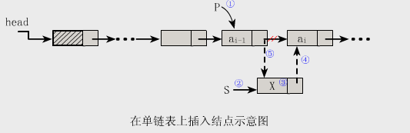
插入（插在第 i 个结点之前）
将值为x的新结点插入到表的第i个结点的位置上，即插入到a_{i-1}与a_{i}之间
s->next=p->next; p->next=s
思考：步骤1和2能互换么？

Slide 85
线性表的重要基本操作
【算法步骤】
01
找到a_{i-1}存储位置p
04
新结点*s的指针域指向结点a_{i}
令结点*p的指针域指向新结点*s
OPTION
OPTION
02
生成一个新结点*s
OPTION
05
03
将新结点*s的数据域置为x
OPTION
OPTION

Slide 86
线性表的重要基本操作
【算法描述】
//在L中第i个元素之前插入数据元素e
Status ListInsert_L(LinkList &L,int i,ElemType e){
p=L;j=0;
while(p&&j<i−1){p=p->next;++j;} //寻找第i−1个结点
if(!p||j>i−1)return ERROR; //i大于表长 + 1或者小于1
s=(LinkList)malloc(sizeof(Lnode)); //生成新结点s
s->data=e; //将结点s的数据域置为e
s->next=p->next; //将结点s插入L中
p->next=s;
return OK;
}//ListInsert_L

Slide 87
删除（删除第 i 个结点）
将表的第i个结点删去
步骤：
（1）找到a_{i-1}存储位置p
（2）保存要删除的结点的值
（3）令p-＞next指向a_{i}的直接后继结点
（4）释放结点a_{i}的空间

Slide 88
删除（删除第 i 个结点）

a_{i-1}
a_{i}
a_{i+1}

删除前

a_{i-1}
a_{i}
a_{i+1}

p
q
删除后
p->next = p->next->next ???

Slide 89
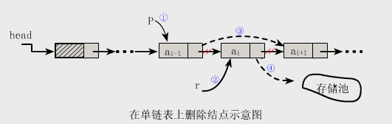
删除（删除第 i 个结点）
【算法步骤】
（1）找到a_{i-1}存储位置p
（2）临时保存结点a_{i}的地址在q中，以备释放
（3）令p->next指向a_{i}的直接后继结点
（4）将a_{i}的值保留在e中
（5）释放a_{i}的空间
q

Slide 90
删除（删除第 i 个结点）
【算法描述】
//将线性表L中第i个数据元素删除
Status ListDelete_L(LinkList &L,int i,ElemType &e){
p=L;j=0;
while(p->next &&j<i-1){ //寻找第i-1个结点，并令p指向其前驱
p=p->next; ++j;
}
if(!(p->next)||j>i-1) return ERROR; //删除位置不合理
q=p->next; //临时保存被删结点的地址以备释放
p->next=q->next; //改变删除结点前驱结点的指针域
e=q->data; //保存删除结点的数据域
free(q); //释放删除结点的空间
return OK;
}//ListDelete_L

Slide 91


链表的运算时间效率分析
1. 查找: 因线性链表只能顺序存取，即在查找时要从头指针找起，查找的时间复杂度为 O(n)。
2. 插入和删除: 因线性链表不需要移动元素，只要修改指针，一般情况下时间复杂度为 O(1)。
但是，如果要在单链表中进行前插或删除操作，由于要从头查找前驱结点，所耗时间复杂度为 O(n) 。

Slide 92
单链表的建立（前插法）
从一个空表开始，重复读入数据：
  生成新结点
  将读入数据存放到新结点的数据域中
  将该新结点插入到链表的前端

Slide 93
单链表的建立（前插法）
p->next= L->next
p->data=a_{n}
L->next=p
p->data=a_{n-1}

Slide 94
单链表的建立（前插法）
【算法描述】
void CreateList_F(LinkList &L,int n){
L =(LinkList)malloc(sizeof(Lnode));;
L->next=NULL; //先建立一个带头结点的单链表
for(i=n;i>0;--i){
p=(LinkList)malloc(sizeof(Lnode)); //生成新结点
cin>>p->data; //输入元素值
p->next=L->next;L->next=p; //插入到表头
}
}//CreateList_F

Slide 95
单链表的建立（尾插法）
从一个空表L开始，将新结点逐个插入到链表的尾部，尾指针r指向链表的尾结点。
初始时，r同L均指向头结点。每读入一个数据元素则申请一个新结点，将新结点插入到尾结点后，r指向新结点。

Slide 96
单链表的建立（尾插法）
从空表L开始，将新结点逐个插入到链表的尾部，尾指针r指向链表的尾结点。
初始时，r同L均指向头结点。
每读入一个数据元素则申请一个新结点，将新结点插入到尾结点后，r指向新结点。

Slide 97
单链表的建立（尾插法）
【算法描述】
void CreateList_L(LinkList &L,int n){
//正位序输入n个元素的值，建立带表头结点的单链表L
L =(LinkList)malloc(sizeof(Lnode));
L->next=NULL;
r=L; //尾指针r指向头结点
for(i=0;i<n;++i){
p =(LinkList)malloc(sizeof(Lnode)); //生成新结点
cin>>p->data; //输入元素值
p->next=NULL; r->next=p; //插入到表尾
r=p; //r指向新的尾结点
}
}//CreateList_L

Slide 98
单选题
1分
【2024年第1题】一个带头结点的链表L，指针p指向链表L中间的某个结点（非首尾结点）。下面的代码功能是（ ）。
q=p->next; p->next=q->next; q->next=L->next; L->next=q;
A
将p指向结点移到q指向结点后
B
将q指向结点移到p指向结点后
C
将p指向结点插入头结点后
D
将q指向结点插入头结点后
提交

Slide 99
循环链表
L
(a) 非空单循环链表
L
L->next=L
(b) 空表

Slide 100
循环链表
从循环链表中的任何一个结点的位置都可以找到其他所有结点，而单链表做不到；
说明
循环链表中没有明显的尾端
如何避免死循环
循环条件：p!=NULL➔p!=L
p->next!=NULL➔p->next!=L

Slide 101
循环链表
说明
对循环链表，有时不给出头指针，而给出尾指针
可以更方便的找到第一个和最后一个结点
a₁
a_{i-1}
a_{i}
a_{n}
rear
如何查找开始结点和终端结点？
开始结点：rear->next->next
终端结点：rear

Slide 102
循环链表
循环链表的合并
p
①
Ta
示例
a1
an
②
③
Tb
b1
bn
④
a1
an
Ta
b1
bn
Tb

Slide 103
循环链表
p
①
Ta
a1
an
②
示例
③
Tb
b1
bn
④
LinkList Connect(LinkList Ta,LinkList Tb)
{//假设Ta、Tb都是非空的单循环链表
//①p存表头结点
//②Tb表头连结Ta表尾
//③释放Tb表头结点
//④修改指针
return Tb;
}
p=Ta->next;
Ta->next=Tb->next->next;
deleteTb->next;
Tb->next=p;

Slide 104
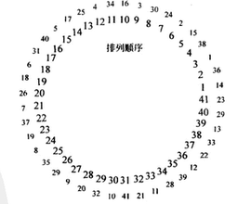
约瑟夫问题
著名犹太历史学家 Josephus
在罗马人占领乔塔帕特后
39 个犹太人与Josephus及他的朋友躲到一个洞中
39个犹太人决定宁愿死也不要被敌人抓到，于是决定了一个自杀方式
41个人排成一个圆圈，由第1个人开始报数，每报数到第3人该人就必须自杀，然后再由下一个重新报数，直到所有人都自杀身亡为止
然而Josephus 和他的朋友并不想遵从，Josephus要他的朋友先假装遵从，他将朋友与自己安排在第16个与第31个位置，于是逃过了这场死亡游戏

Slide 105
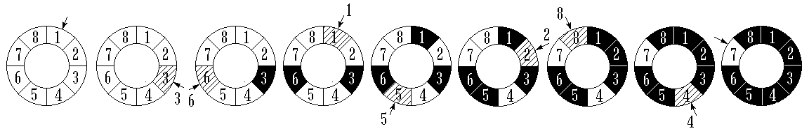
约瑟夫问题
例如 n = 8 m = 3

Slide 106
双向链表
typedef struct DuLNode{
ElemType data;
struct DuLNode *prior;
struct DuLNode *next;
}DuLNode, *DuLinkList

Slide 107
双向链表
L->next=L
(a) 空双向循环链表
(b) 双向循环链表
d->next->prior = d->prior->next = d

Slide 108
双向链表的插入

Slide 109
双向链表的插入
p
...
a
b
...
1
x
s
1. s->prior=p->prior;

Slide 110
双向链表的插入
p
...
a
b
...
1
2
x
s
1. s->prior=p->prior;
2. p->prior->next=s;

Slide 111
双向链表的插入
1. s->prior=p->prior;
2. p->prior->next=s;
3. s->next=p;
03

Slide 112
双向链表的插入
p
...
a
b
...
1
2
4
3
x
s
1. s->prior=p->prior;
2. p->prior->next=s;
3. s->next=p;
4. p->prior=s;

Slide 113
双向链表的插入
Status ListInsert_DuL(DuLinkList &L,int i,ElemType e){
if(!(p=GetElemP_DuL(L,i))) return ERROR;
s=(DuLinkList)malloc(sizeof(DuLNode));
s->data=e;
s->prior=p->prior;
p->prior->next=s;
s->next=p;
p->prior=s;
return OK;
}

Slide 114
双向链表的删除
1. p->prior->next=p->next;

Slide 115
双向链表的删除
1. p->prior->next=p->next;
2. p->next->prior=p->prior;

Slide 116
双向链表的删除
Status ListDelete_DuL(DuLinkList &L,int i,ElemType &e)
{
if(!(p=GetElemP_DuL(L,i))) return ERROR;
e=p->data;
p->prior->next=p->next;
p->next->prior=p->prior;
free(p);
return OK;
}

Slide 117
目录导航
Contents
2.1
2.2
2.3
2.4
2.5
2.6
2.7
线性表的定义和特点
案例引入
线性表的类型定义
线性表的顺序表示和实现
线性表的链式表示和实现
顺序表和链表的比较
线性表的应用

Slide 118
顺序表和链表的比较
存储结构 比较项目 |  | 顺序表 | 链表
空间 | 存储空间 | 预先分配，会导致空间闲置或溢出现象 | 动态分配，不会出现存储空间闲置或溢出现象
 | 存储密度 | 不用为表示结点间的逻辑关系而增加额外的存储开销，存储密度等于1 | 需要借助指针来体现元素间的逻辑关系，存储密度小于1
时间 | 存取元素 | 随机存取，按位置访问元素的时间复杂度为O(1) | 顺序存取，按位置访问元素时间复杂度为O(n)
 | 插入、删除 | 平均移动约表中一半元素，时间复杂度为O(n) | 不需移动元素，确定插入、删除位置后，时间复杂度为O(1)
适用情况 |  | ① 表长变化不大，且能事先确定变化的范围 ② 很少进行插入或删除操作，经常按元素位置序号访问数据元素 | ① 长度变化较大 ② 频繁进行插入或删除操作

Slide 119
目录导航
Contents
2.1
2.2
2.3
2.4
2.5
2.6
2.7
线性表的定义和特点
案例引入
线性表的类型定义
线性表的顺序表示和实现
线性表的链式表示和实现
顺序表和链表的比较
线性表的应用

Slide 120
线性表的应用
线性表
的合并
有序表
的合并

Slide 121
线性表的合并
问题描述：
假设利用两个线性表La和Lb分别表示两个集合
A和B,现要求一个新的集合
A=AUB
La=(7, 5, 3, 11)
Lb=(2, 6, 3)
La=(7, 5, 3, 11, 2, 6)

Slide 122
【算法步骤】
依次取出Lb 中的每个元素，执行以下操作：
1.在La中查找该元素
2.如果找不到，则将其插入La的最后

Slide 123
【算法描述】
void union(List &La, List Lb){
La_len=ListLength(La);
Lb_len=ListLength(Lb);
for(i=1;i<=Lb_len;i++){
GetElem(Lb,i,e);
if(!LocateElem(La,e))
ListInsert(&La,++La_len,e);
}
}

Slide 124
有序表的合并
问题描述：
已知线性表La 和Lb中的数据元素按值非递减有序排列,现要求将La和Lb归并为一个新的线性表Lc,且Lc中的数据元素仍按值非递减有序排列。
La=(1 ,7, 8)
Lb=(2, 4, 6, 8, 10, 11)
Lc=(1, 2, 4, 6, 7 , 8, 8, 10, 11)

Slide 125
【算法步骤】－有序的顺序表合并
01
02
03
依次从 La 或 Lb 中“摘取”元素值较小的结点插入到 Lc 表的最后，直至其中一个表变空为止
继续将 La 或 Lb 其中一个表的剩余结点插入在 Lc 表的最后
创建一个空表Lc

Slide 126
【算法描述】－有序的顺序表合并
void MergeList_Sq(SqList LA,SqList LB,SqList &LC){
pa=LA.elem; pb=LB.elem; //指针pa和pb的初值分别指向两个表的第一个元素
LC.length=LA.length+LB.length; //新表长度为待合并两表的长度之和
LC.elem=(ElemType*)malloc(sizeof(ElemType)*LC.length)); //为合并后的新表分配一个数组空间
pc=LC.elem; //指针pc指向新表的第一个元素
pa_last=LA.elem+LA.length-1; //指针pa_last指向LA表的最后一个元素
pb_last=LB.elem+LB.length-1; //指针pb_last指向LB表的最后一个元素
while(pa<=pa_last && pb<=pb_last){ //两个表都非空
if(*pa<=*pb) *pc++=*pa++; //依次“摘取”两表中值较小的结点
else *pc++=*pb++; } pa++; //LB表已到达表尾
while(pb<=pb_last) *pc++=*pb++;
while(pa<=pa_last) *pc++=*pa++; //LA表已到达表尾
}//MergeList_Sq
T(n)=
S(n)= O(n)

Slide 127
有序链表合并－－重点掌握
将这两个有序链表合并成一个有序的单链表。
表中允许有重复的数据。
要求结果链表仍使用原来两个链表的存储空间, 不另外占用其它的存储空间。

Slide 128
有序链表合并－－重点掌握
La
1
7
8
Lb
2
4
6
8
10
11
合并后
La
1
7
8
2
4
6
8
10
11

Slide 129
【算法步骤】－有序的链表合并
1
Lc指向La
2
依次从 La 或 Lb 中“摘取”元素值较小的结点插入到 Lc 表的最后，直至其中一个表变空为止。
3
继续将 La 或 Lb 其中一个表的剩余结点插入在 Lc 表的最后。
4
释放 Lb 表的表头结点

Slide 130
有序链表合并（初始化）
La
1
7
8
Lc = pc
pa
Lb
2
4
6
8
10
11
pb

Slide 131
有序链表合并( pa->data < ＝pb->data )
La(Lc ,pc)
1
7
8
pa
Lb
2
4
6
8
10
11
pb
pc->next = pa;

Slide 132
有序链表合并( pa->data < ＝pb->data )
La(Lc)
1
7
8
1
Pc
Pa
Lb
2
4
6
8
10
11
pb
pc->next = pa;
pc= pa;

Slide 133
有序链表合并( pa->data < ＝pb->data )
La(Lc)
1
7
8
1
Pc
Pa
Lb
2
4
6
8
10
11
pb
pc->next = pa;
pc= pa;
pa = pa->next;

Slide 134
有序链表合并( pa->data >pb->data )
La(Lc)
1
7
8
1
Pc
pa
Lb
2
4
6
8
10
11
pb
pc->next = pb;

Slide 135
有序链表合并( pa->data >pb->data )
La(Lc)
1
7
8
1
pa
Lb
2
2
4
6
8
10
11
Pc
pb
pc->next = pb;
pc= pb;

Slide 136
有序链表合并( pa->data >pb->data )
La(Lc)
1
7
8
1
pa
Lb
2
2
4
6
8
10
11
Pc
pb
pc->next = pb;
pc= pb;
pb =pb->next;

Slide 137
有序链表合并
La(Lc)
1
7
8
pa(NULL)
2
4
6
8
10
11
pc
pb
pc-> next=pa?pa:pb;

Slide 138
有序链表合并
合并后
La(Lc)
1
7
8
2
4
6
8
10
11
delete Lb;

Slide 139
【算法描述】－有序的链表合并
void MergeList_L(LinkList &La,LinkList &Lb,LinkList &Lc){
pa=La->next; pb=Lb->next;
pc=Lc=La; //用La的头结点作为Lc的头结点
while(pa && pb){
if(pa->data<=pb->data){ pc->next=pa;pc=pa;pa=pa->next;}
else{pc->next=pb; pc=pb; pb=pb->next;}
pc->next=pa?pa:pb; //插入剩余段
free(Lb); //释放Lb的头结点}
T(n)=
S(n)= O(1)

Slide 140
思考1：要求合并后的表无重复数据，如何实现？
La(Lc)
1
7
8
2
4
6
8
10
11
提示：要单独考虑
pa->data = =pb->data

Slide 141
思考2：
将两个非递减的有序链表合并为一个非递增的有序链表，如何实现？
要求结果链表仍使用原来两个链表的存储空间, 不另外占用其它的存储空间。
表中允许有重复的数据。

Slide 142
【算法步骤】
（1）Lc指向La
（4）释放 Lb 表的表头结点
（2）依次从 La 或 Lb 中“摘取”元素值较小的结点插入到 Lc 表的表头结点之后，直至其中一个表变空为止
（3）继续将 La 或 Lb 其中一个表的剩余结点插入在 Lc 表的表头结点之后

Slide 143
目录导航
Contents
2.1
2.2
2.3
2.4
2.5
2.6
2.7
线性表的定义和特点
案例引入
线性表的类型定义
线性表的顺序表示和实现
线性表的链式表示和实现
顺序表和链表的比较
线性表的应用

Slide 144

案例2.1 ：一元多项式的运算
数组表示
（每一项的指数i隐含在其系数p_{i}的序号中）
P(x) = 10 + 5x - 4x² + 3x³ + 2x⁴
指数（下标i） | 0 | 1 | 2 | 3 | 4
系数p[i] | 10 | 5 | -4 | 3 | 2
R_{n}(x) = P_{n}(x) + Q_{m}(x)
线性表R = (p₀ + q₀,p₁ + q₁,p₂ + q₂,…,p_{m} + q_{m},p_{m+1},…,p_{n})

Slide 145
案例2.2 ：稀疏多项式的运算
多项式非零项的数组表示
（a）A(x) = 7 + 3x + 9x⁸ + 5x¹⁷ （b）(x) = 8x + 22x⁷ − 9x⁸
下标i | 0 | 1 | 2 | 3 |  | 下标i | 0 | 1 | 2
系数a[i] | 7 | 3 | 9 | 5 |  | 系数b[i] | 8 | 22 | -9
指数 | 0 | 1 | 8 | 17 |  | 指数 | 1 | 7 | 8
线性表P =((p₁, e₁), (p₂, e₂),…,(p_{m}, e_{m}))

Slide 146
案例2.2 ：稀疏多项式的运算
01
创建一个新数组c
OPTION
02
分别从头遍历比较a和b的每一项
  指数相同，对应系数相加，若其和不为零，则在c中增加一个新项
  指数不相同，则将指数较小的项复制到c中
OPTION
03
一个多项式已遍历完毕时，将另一个剩余项依次复制到c中即可
OPTION

Slide 147
案例2.2 ：稀疏多项式的运算
顺序存储结构存在问题
  存储空间分配不灵活
  运算的空间复杂度高
typedef struct PNode
{
float coef; //系数
int expn; //指数
struct PNode *next; //指针域
}PNode,*Polynomial;
链式存储结构
A₁₇(x)=7+3x+9x⁸+5x¹⁷
A
-1
7
0
3
1
9
8
5
17
B
-1
8
1
22
7
-9
8
B₈(x)=8x+22x⁷-9x⁸

Slide 148
多项式创建---【算法步骤】
1
创建一个只有头结点的空链表。
2
根据多项式的项的个数n，循环n次执行以下操作：
生成一个新结点*s
输入多项式当前项的系数和指数赋给新结点*s的数据域；
设置一前驱指针pre，用于指向待找到的第一个大于输入项指数的结点的前驱，pre初值指向头结点；
指针q初始化，指向首元结点；
循链向下逐个比较链表中当前结点与输入项指数，找到第一个大于输入项指数的结点*q；
将输入项结点*s插入到结点*q之前。

Slide 149
多项式创建---【算法描述】
void CreatePolyn(Polynomial &P,int n)
{//输入m项的系数和指数，建立表示多项式的有序链表P
P=new PNode;
P->next=NULL; //先建立一个带头结点的单链表
for(i=1;i<=n;++i) //依次输入n个非零项
{
s=new PNode; //生成新结点
cin>>s->coef>>s->expn; //输入系数和指数
pre=P; //pre用于保存q的前驱，初值为头结点
q=P->next; //q初始化，指向首元结点
while(q&&q->expn<s->expn) //找到第一个大于输入项指数的项*q
{
pre=q;
q=q->next;
} //while
s->next=q; //将输入项s插入到q和其前驱结点pre之间
pre->next=s;
} //for
}

Slide 150
多项式创建---【算法描述】
A₁₇(x)=7+3x+9x⁸+5x¹⁷
B₈(x)=8x+22x⁷-9x⁸
pa
A
-1
7
0
3
1
9
8
5
17
B
-1
8
1
22
7
-9
8
pb

Slide 151
多项式相加
A₁₇(x)=7+3x+9x⁸+5x¹⁷
B₈(x)=8x+22x⁷-9x⁸
pa
A
-1
7
0
3
1
9
8
5
17
B
-1
8
1
22
7
-9
8
pb

Slide 152
多项式相加
A₁₇(x)=7+3x+9x⁸+5x¹⁷
B₈(x)=8x+22x⁷-9x⁸
pa
A
-1
7
0
11
1
9
8
5
17
B
-1
8
1
22
7
-9
8
pb

Slide 153
多项式相加
A₁₇(x)=7+3x+9x⁸+5x¹⁷
B₈(x)=8x+22x⁷-9x⁸
pa
A
-1
7
0
11
1
9
8
5
17
B
-1
8
1
22
7
-9
8
pb

Slide 154
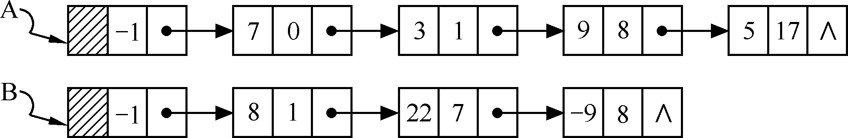
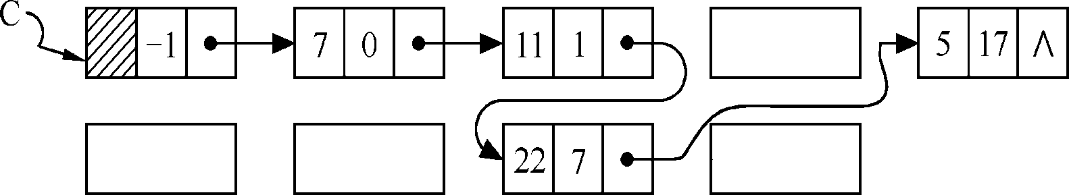
多项式相加
A₁₇(x) = 7 + 3x + 9x⁸ + 5x¹⁷
B₈(x) = 8x + 22x⁷ − 9x⁸

Slide 155
多项式相加---【算法步骤】
① 指针p1和p2初始化，分别指向Pa和Pb的首元结点。
② p3指向和多项式的当前结点，初值为Pa的头结点。
③ 当指针p1和p2均未到达相应表尾时，则循环比较p1和p2所指
结点对应的指数值（p1->expn与p2->expn），有下列3种情况：
  当p1->expn等于p2->expn时，则将两个结点中的系数相加，若和不为零，则修改p1所指结点的系数值，同时删除p2所指结点，若和为零，则删除p1和p2所指结点；
  当p1->expn小于p2->expn时，则应摘取p1所指结点插入到“和多项式”链表中去；
  当p1->expn大于p2->expn时，则应摘取p2所指结点插入到“和多项式”链表中去。
④ 将非空多项式的剩余段插入到p3所指结点之后。
⑤ 释放Pb的头结点。

Slide 156
案例2.3 ：图书信息管理系统
实验1---基于线性表的图书信息管理系统

Slide 157
案例2.3 ：图书信息管理系统
图书顺序表
图书链表

Slide 158
案例2.3 ：图书信息管理系统
struct Book
{
char id[20];//ISBN
char name[50];//书名
int price;//定价
};
typedef struct
{//顺序表
Book *elem;
int length;
} SqList;
typedef struct LNode
{//链表
Book data;
struct LNode *next;
}LNode,*LinkList;

Slide 159
目录导航
Contents
2.1
2.2
2.3
2.4
2.5
2.6
2.7
2.8
2.9
线性表的定义和特点
案例引入
线性表的类型定义
线性表的顺序表示和实现
线性表的链式表示和实现
顺序表和链表的比较
线性表的应用
案例分析与实现
LeetCode算法练习题

Slide 160
【算法练习题 2.1】 LeetCode 26 删除有序数组中的重复项
【问题描述】
给定一个升序排列的数组，原地删除重复出现的元素，使得每个元素只出现一次，返回删除后数组的长度。注意 ：不可以使用额外的数组空间，即算法的空间复杂度为 O(1)。
【输入输出示例】
输入 ：nums = [0, 0, 1, 1, 1, 2, 2, 3, 3, 4]
输出 ：5，nums = [0, 1, 2, 3, 4]
解释 ：函数应该返回新的数组长度 5，并且原数组 nums 的前 5 个元素被修改为 0, 1, 2, 3, 4。不需要考虑数组中超出新长度的元素。

Slide 161
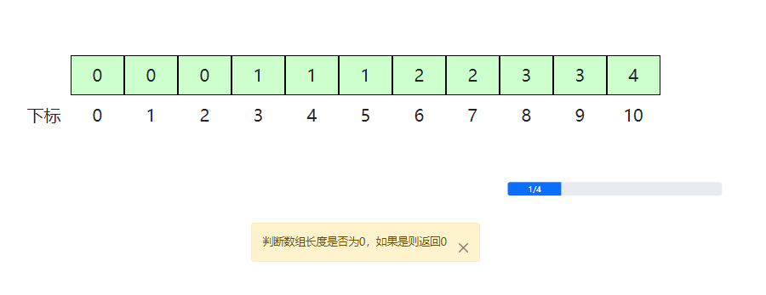
【算法练习题 2.1】 LeetCode 26 删除有序数组中的重复项
【问题分析】

Slide 162
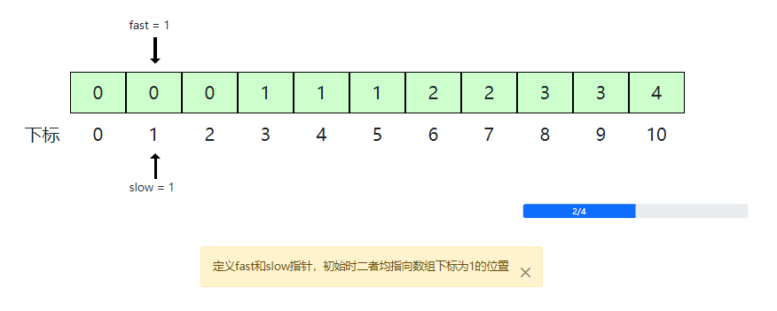
【算法练习题 2.1】 LeetCode 26 删除有序数组中的重复项
【问题分析】

Slide 163
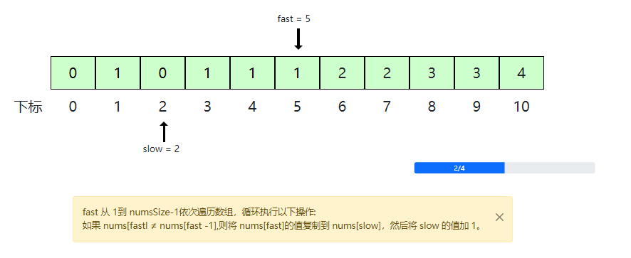
【算法练习题 2.1】 LeetCode 26 删除有序数组中的重复项
【问题分析】

Slide 164
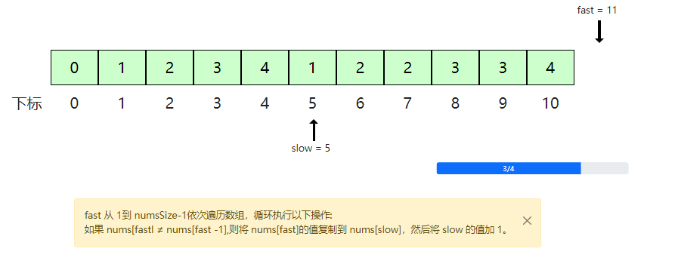
【算法练习题 2.1】 LeetCode 26 删除有序数组中的重复项
【问题分析】

Slide 165
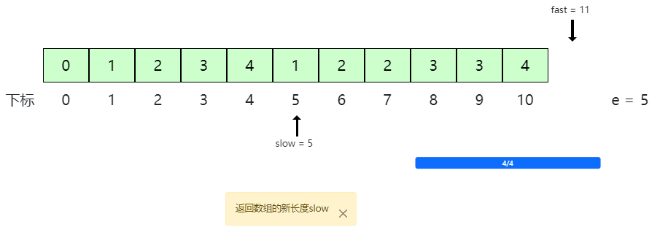
【算法练习题 2.1】 LeetCode 26 删除有序数组中的重复项
【问题分析】

Slide 166
【算法练习题 2.1】 LeetCode 26 删除有序数组中的重复项
【算法步骤】
① 判断数组长度是否为 0，如果是则返回 0。
② 定义 fast 和 slow 指针，初始时二者均指向数组下标为 1 的位置。
③ fast 从 1 到 numsSize − 1 依次遍历数组，循环执行以下操作 ：如果 nums[fast] ≠ nums[fast - 1]，
则将 nums[fast] 的值复制到 nums[slow]，然后将 slow 的值加 1。
④ 返回数组的新长度 slow。

Slide 167
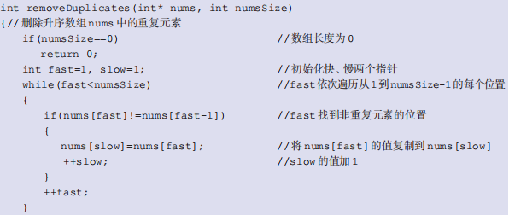
【算法练习题 2.1】 LeetCode 26 删除有序数组中的重复项
【算法描述】

Slide 168
【算法练习题 2.1】 LeetCode 26 删除有序数组中的重复项
【算法分析】
由于需要使用快、慢指针遍历整个输入数组，因此时间复杂度为 O(n) ；由于双指针方法删除升序数组中的重复元素只需复写原数组空间，而不需要额外空间，因此空间复杂度为 O(1)。

Slide 169
【算法练习题 2.2】LeetCode 61 旋转链表
【问题描述】
给定一个链表，旋转链表，将链表每个结点向右移动 k 个位置，其中 k 为非负数。
【输入输出示例】
输入 ：head = [1, 2, 3, 4, 5]，k = 2
输出 ：[4, 5,1, 2, 3]

Slide 170
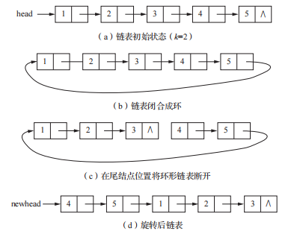
【算法练习题 2.2】LeetCode 61 旋转链表
【问题分析】

Slide 171
【算法练习题 2.2】LeetCode 61 旋转链表
【算法步骤】
① 若链表长度不大于 1，或 k = 0，可直接返回原链表。
② 统计链表结点个数 n，并将指针 tail 指向链表尾结点。
③ 计算链表实际需要向右移动次数 movenum。
④ 若 k 为 n 的整数倍，返回原链表。
⑤ 若 k 不是 n 的整数倍，则将链表尾结点指针域指向首元结点，使链表闭合成环。
⑥ 确定旋转后链表的尾结点，在环形链表第 addnum（n - movenum）个结点位置将链表断开。
⑦ 返回旋转后的链表 newhead。

Slide 172
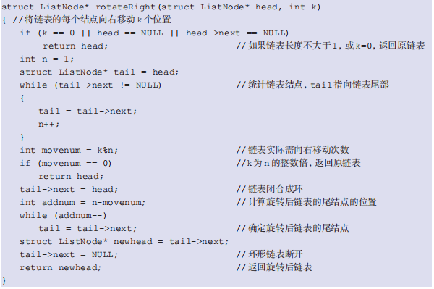
【算法练习题 2.2】LeetCode 61 旋转链表
【算法描述】

Slide 173
【算法练习题 2.2】LeetCode 61 旋转链表
【算法分析】
最坏情况下，需要遍历原链表两次，因此时间复杂度为 O(n) ；算法不需要额外空间，因此空间复杂度为 O(1)。

Slide 174
【算法练习题 2.3】LeetCode 86 分隔链表
【问题描述】
给定一个链表和特定值 x，对链表进行分隔，使得所有小于 x 的结点都出现在大于或等于 x的结点之前，并保留以 x 为界的左右两个区域中结点的初始相对位置。
【输入输出示例】
输入 ：head = [1, 4, 3, 2, 5, 2]，x = 3
输出 ：[1, 2, 2, 4, 3, 5]

Slide 175
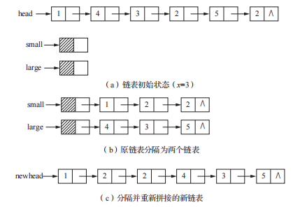
【算法练习题 2.3】LeetCode 86 分隔链表
【问题分析】

Slide 176
【算法练习题 2.3】LeetCode 86 分隔链表
【算法步骤】
① 定义 small 和 large 两个指针，分别指向新生成的两个链表的头结点。
② 指针 pa、pb 和 pc 初始化，pa 指向原链表的首元结点，pb 和 pc 分别指向 small 和 large的头结点。
③ 遍历原链表，并循环执行以下操作 ：
若 pa 所指结点的值小于 x，则将其插入链表 small，并将 pb 指向新插入结点 ；
若 pa 所指结点的值大于或等于 x，则将其插入链表 large，并将 pc 指向新插入结点 ；
pa 指向下一个结点。

Slide 177
【算法练习题 2.3】LeetCode 86 分隔链表
【算法步骤】
④ 将 pc 的指针域置空。
⑤ 将 pb 的指针域指向 large 链表的首元结点。
⑥ 将 newhead 指向链表 small 的首元结点，并返回分隔后的链表 newhead。

Slide 178
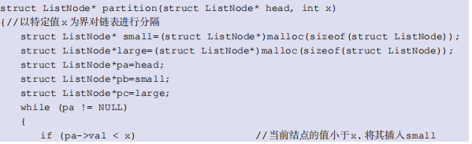
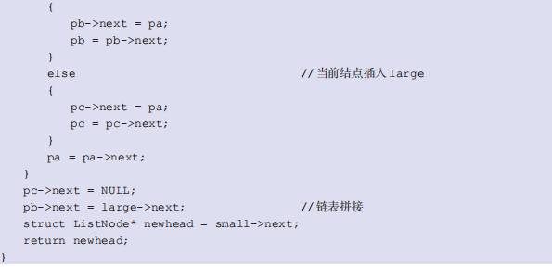
【算法练习题 2.3】LeetCode 86 分隔链表
【算法描述】

Slide 179
【算法练习题 2.3】LeetCode 86 分隔链表
【算法分析】
由于需要对链表进行一次遍历，因此时间复杂度为 O(n) ；算法不需要额外空间，因此空间复杂度为 O(1)。

Slide 180
【算法练习题 2.4】LeetCode 142 环形链表 II
【问题描述】
给定一个链表，判断链表中是否有环。如果有环，则返回链表开始入环的第一个结点，否则返回 NULL。
【输入输出示例】
输入 ：head = [3, 2, 0, -4]，pos = 1。
为了表示给定链表中的环，使用整数 pos 来表示链表尾结节链接到链表中的位置（索引从 0 开始）。如果 pos 是 -1，则该链表中没有环。注意 ：pos 不作为参数进行传递，仅用于标识链表的实际情况。

Slide 181
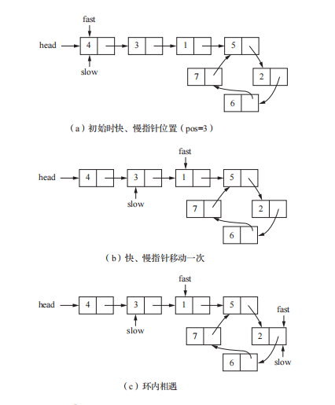
【算法练习题 2.4】LeetCode 142 环形链表 II
【问题分析】

Slide 182
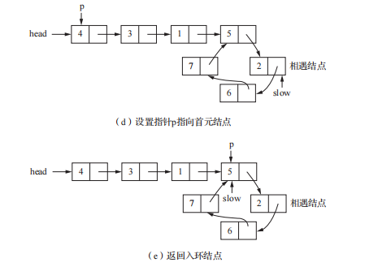
【算法练习题 2.4】LeetCode 142 环形链表 II
【问题分析】

Slide 183
【算法练习题 2.4】LeetCode 142 环形链表 II
【算法步骤】
① 定义指针 fast 和 slow，初始时二者均指向链表首元结点。
② 当 fast 所指结点为空时，返回 NULL，否则循环执行以下操作。
如果 fast 的后继结点为空，返回 NULL。
slow 每次向后移动一个位置，fast 每次向后移动两个位置。
如果 fast 和 slow 相遇，定义 p 指针，初始时指向链表首元结点，循环执行以下操作 ：p 和 slow 每次均向后移动一个位置，最终在入环的第一个结点处相遇，返回入环的第一个结点 p。

Slide 184
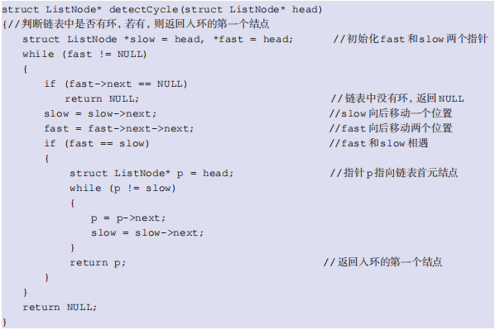
【算法练习题 2.4】LeetCode 142 环形链表 II
【算法描述】

Slide 185
【算法练习题 2.4】LeetCode 142 环形链表 II
【算法分析】
在最初判断快、慢指针是否相遇时，slow 指针走过的距离不会超过链表的总长度，随后寻找入环点时，走过的距离也不会超过链表的总长度，因此时间复杂度为 O(n) ；算法不需要额外空间，空间复杂度为 O(1)。

Slide 186
【算法练习题 2.5】LeetCode 25 k 个一组翻转链表
【问题描述】
给定一个链表，每 k 个结点一组进行翻转，返回修改后的链表。
【输入输出示例】
输入 ：head = [1, 2, 3, 4, 5]，k = 2
输出 ：[2, 1, 4, 3, 5]

Slide 187
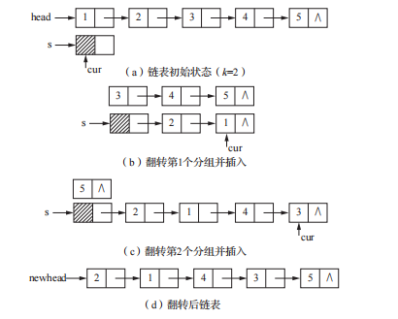
【算法练习题 2.5】LeetCode 25 k 个一组翻转链表
【问题分析】

Slide 188
【算法练习题 2.5】LeetCode 25 k 个一组翻转链表
【算法步骤】
① 定义 s 指针，指向新生成的链表的头结点。
② 定义 cur 指针，将 cur 指向 s。
③ 定义 slow、fast 和 prev 指针，并将 slow 指向原链表首元结点，fast 和 prev 置空。
④ 统计链表结点个数 n，并计算需要进行翻转的组数⌊n/k⌋。

Slide 189
【算法练习题 2.5】LeetCode 25 k 个一组翻转链表
【算法步骤】
⑤ 针对需要翻转的各组结点循环执行以下操作 ：
slow 指向当前结点，fast 指向 slow 的后继结点，然后将 slow 的指针域指向前驱结点prev，实现组内结点的翻转 ；
使用后插法将翻转后的各组结点插入 s ；
cur 指向翻转部分链表尾部。
⑥ 将不需要进行翻转的部分直接插入到链表尾部，即 cur 的指针域指向此部分的第一个结点。
⑦ 将 newhead 指向链表 s 的首元结点，并返回翻转后的链表 newhead

Slide 190
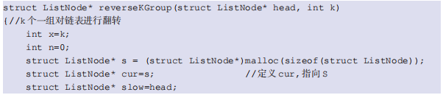
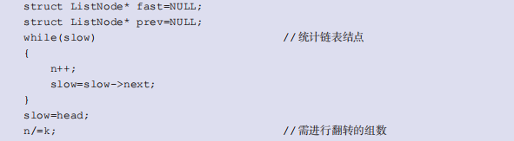
【算法练习题 2.5】LeetCode 25 k 个一组翻转链表
【算法描述】

Slide 191
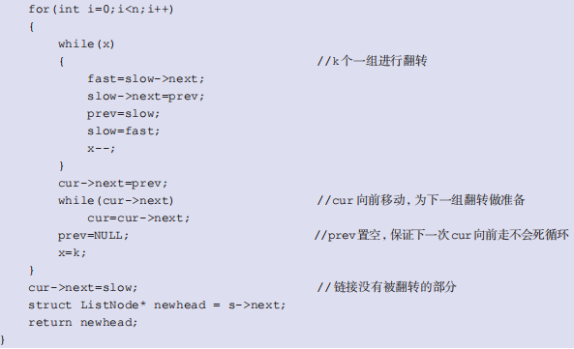
【算法练习题 2.5】LeetCode 25 k 个一组翻转链表
【算法描述】

Slide 192
【算法练习题 2.5】LeetCode 25 k 个一组翻转链表
【算法分析】
cur 指针会在 O(⌊n/k⌋) 个结点上停留，每次停留需要进行一次时间复杂度为 O(k) 的翻转操作，因此时间复杂度为 O(n) ；算法不需要额外空间，因此空间复杂度为 O(1)。

Slide 193
小结
掌握线性表的逻辑结构特性是数据元素之间存在着线性关系，在计算机中表示这种关系的两类不同的存储结构是顺序存储结构（顺序表）和链式存储结构（链表）。
01
OPTION
熟练掌握这两类存储结构的描述方法，掌握链表中的头结点、头指针和首元结点的区别及循环链表、双向链表的特点等。
02
OPTION

Slide 194
小结
03
熟练掌握顺序表的查找、插入和删除算法
OPTION
04
熟练掌握链表的创建（前插和后插）、查找、插入和删除算法
OPTION
05
能够从时间和空间复杂度的角度比较两种存储结构的不同特点及其适用场合
OPTION

Slide 195
小结
 |  | 顺 序 表 | 链 表
空间 | 存储空间 | 预先分配，会导致空间闲置或溢出现象 | 动态分配，不会出现闲置或溢出现象
 | 存储密度 | 不用为表示结点间的逻辑关系而增加额外的存储开销，存储密度等于1 | 需要借助指针来体现元素间的逻辑关系，存储密度小于1
时间 | 存取元素 | 随机存取，时间复杂度为O(1) | 顺序存取，时间复杂度为O(n)
 | 插入、删除 | 平均移动约表中一半元素，时间复杂度为O(n) | 不需移动元素，确定插入、删除位置后，时间复杂度为O(1)
适用情况 |  | ① 表长变化不大，且能事先确定变化的范围 ② 很少进行插入或删除操作，经常按元素序号访问数据元素 | ① 长度变化较大 ② 频繁进行插入或删除操作

Slide 196
算法设计题
（1）将两个递增的有序链表合并为一个递增的有序链表。要求结果链表仍使用原来两个链表的存储空间，不另外占用其他的存储空间。表中不允许有重复的数据。
参考算法2.17
La(Lc)
1
7
8
2
4
6
8
10
11
要单独考虑
pa->data = =pb->data

Slide 197
算法设计题
参考算法2.17
La(Lc)
1
7
8
2
4
6
8
10
11
要单独考虑
pa->data = =pb->data

Slide 198
算法设计题
（2）将两个非递减的有序链表合并为一个非递增的有序链表。要求结果链表仍使用原来两个链表的存储空间，不另外占用其他的存储空间。表中允许有重复的数据。

Slide 199
算法设计题
【算法步骤】
Lc指向La
依次从 La 或 Lb 中“摘取”元素值较小的结点插入到 Lc 表的表头结点之后，直至其中一个表变空为止。
继续将 La 或 Lb 其中一个表的剩余结点插入在 Lc 表的表头结点之后
释放 Lb 表的表头结点

Slide 200
算法设计题
第（2）题实现过程动态演示
q
pa
q
pa
pa
La
12
23
34
45
56
Lb
q
pb
q
pb
11
∧
32
43
48
54
Lc
∧

Slide 201
算法设计题
（6）设计一个算法，通过一趟遍历在单链表中确定值最大的结点。
【算法步骤】类似于求n个数中的最大数
可假设第一个结点最大，用指针pmax指向。
然后用pmax依次和后面的结点进行比较，发现大者则用pmax指向该结点。
这样将链表从头到尾遍历一遍时，pmax所指向的结点就是最大者。
其中的比较语句形式如下：
if(p->data > pmax->data) pmax=p;

Slide 202
算法设计题
（7）设计一个算法，通过一趟遍历，将链表中所有结点的链接方向逆转，且仍利用原表的存储空间。
【算法步骤】从首元结点开始，逐个地把链表L的当前结点p插入新的链表头部

Slide 203
算法设计题
p
q
p
q
p
q
p
L
a₁
a₂
a₃

a₃
a₂
L

a₁

  标志后继结点q
  修改指针（将p插入在头结点之后）
  重置结点p（p重新指向原表中后继）

